Slide 2
Существуют виды оздоровительных меоприятий:
Физкультминутки на уроках
Подвижные перемены
Спортивный час в группах продлённого дня
Участие в соревнованиях в учебном году
Дни здоровья и спорта

Slide 3
3 условия:
Состав упражнений должен зависеть от особенностей урока
Обязательным является эмоциональная составляющая физкультминутки
Учителю выработать 2-3 условных вербально-поведенческих знака

Slide 4
Упражнения для снятия общего или локального утомления Упражнения для кистей рук Гимнастика для улучшения слухового восприятия Упражнения для профилактики плоскостопия Развитие мелкой моторики Упражнения для развития мелкой моторики с предметами Дыхательная гимнастика Гимнастика для глаз Утренняя гимнастика до уроков Упражнения для формирования правильной осанки Физминутки из личного опыта
Виды физминуток на уроках начальной школы

Slide 5
Упражнения для снятия общего или локального утомления

Slide 6
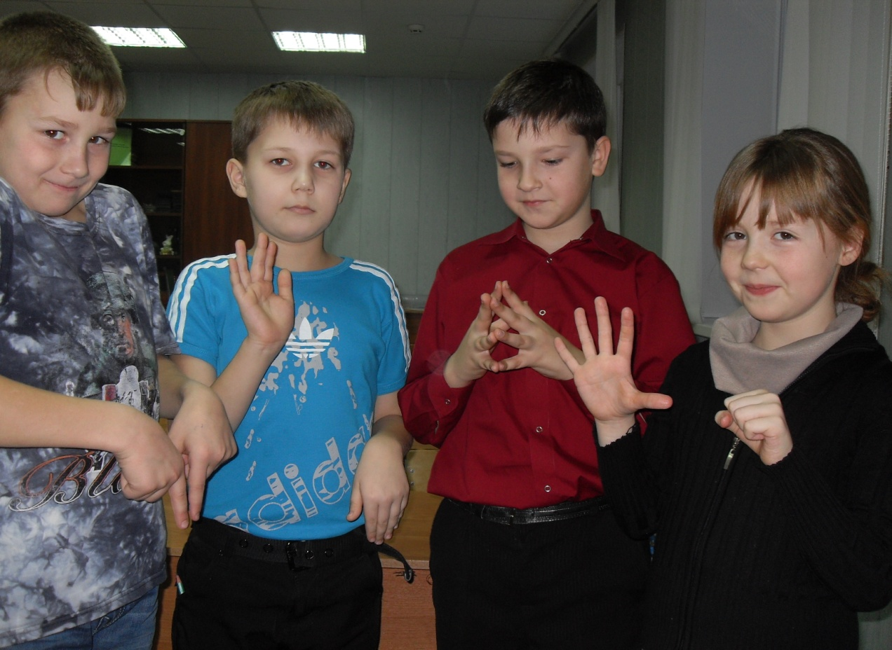
Упражнения для кистей рук

Slide 7
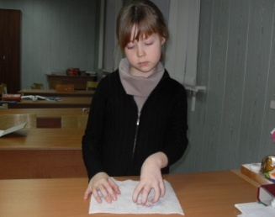
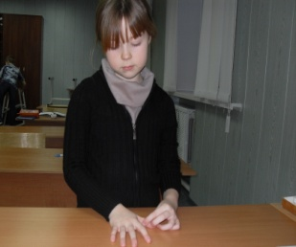
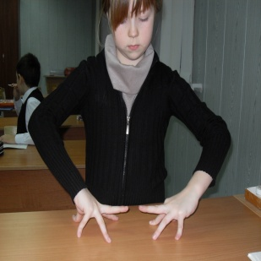
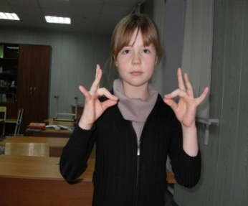
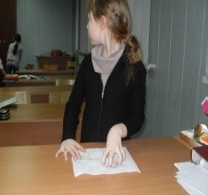
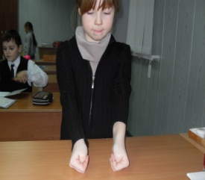
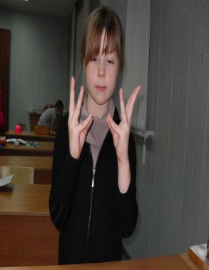
Развитие мелкой моторики

Slide 8
Дыхательная гимнастика

Slide 9
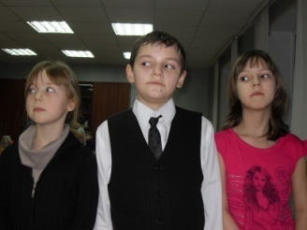
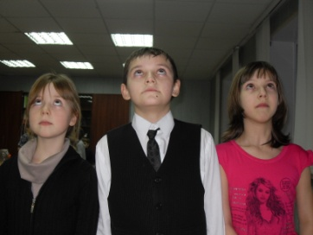
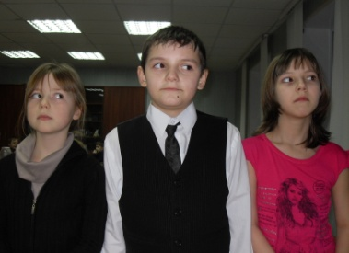
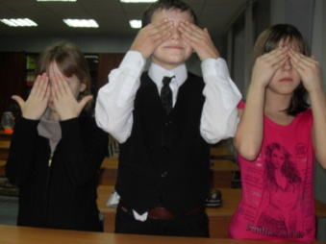
Гимнастика для глаз

Slide 10
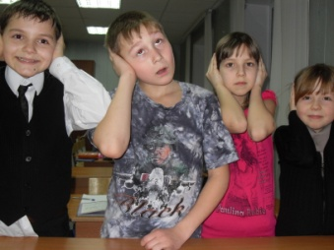
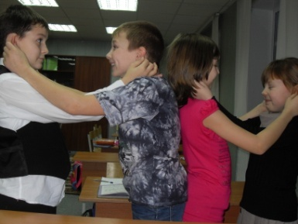
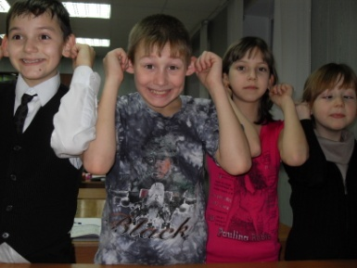
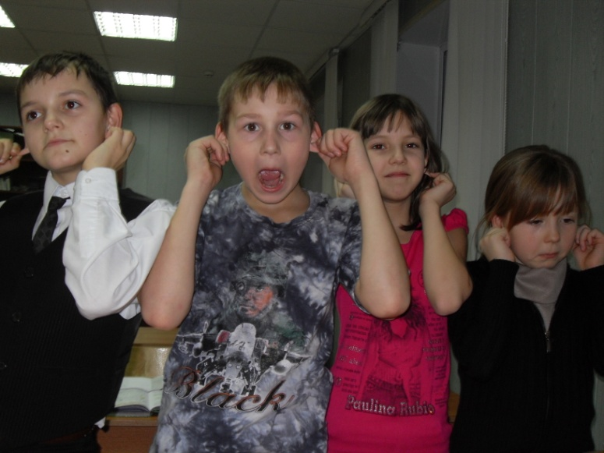
Гимнастика для улучшения слухового восприятия

Slide 11
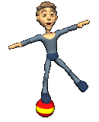
Упражнения для формирования правильной осанки
Предупредить дефекты осанки легче, чем их лечить. Профилактика нарушений осанки осуществляется в двух направлениях – это создание оптимальных гигиенических условий и в то же время проведение воспитательной работы

Slide 12
Упражнения для профилактики плоскостопия
- сидя вытяни ноги, ступню поставь на голень второй ноги и интенсивно массируй - сидя разуться и поставить ступню на пальчики. Двигать шажками вперёд, назад - сидя поочерёдно поднимай носки и пятки - поочерёдно разводи носки и пятки - изобразить захват песка пальцами ног - стоя выполнять круговые движения ногой или риовать заданный предмет - ходьба на носках, на пятках, на внешней стороне или внутренней стороне стопы

Slide 13
Памятка для родителей. как проводить оздоровительные минутки при выполнении домашних заданий
Общая продолжительность оздоровительной минутки не более 3 минут.
Если ребенок выполнял перед этим письменное задание, необходимо выполнить упражнения для рук: сжимание и разжимание пальцев, потряхивание кистями и т.д.
Очень полезны задания с одновременной, эмоциональной нагрузкой – для снятия напряжения.

Slide 14
Заключение
Надо помнить , что задачи школы дать образование и сохранить здоровье детей. Принцип «Не навреди!» должен стать основополагающим в работе не только врачей, но и педагогов.

